Slide 1
MEDIA QUERIES
ADAPTAR DISEÑOS A DIFERENTES RESOLUCIONES DE PANTALLA
SERGIO SÁNCHEZ CARRASCO

Slide 2
INDICE DE CONTENIDOS
SINTAXIS BÁSICA DE UNA MEDIA QUERY
EJEMPLOS DE USO DE MEDIA QUERIES
META TAG PARA MEDIA QUERIES

Slide 3
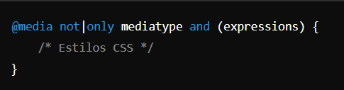
1. SINTAXIS BÁSICA DE UNA MEDIA QUERY
La sintaxis básica de una Media Query es la siguiente:
Elementos de la sintaxis:
@media: Inicia la media query.
Not/only (opcionales):
  Not: Excluye a los dispositivos que cumplen con la consulta.
  Only: Se utiliza para asegurar que navegadores antiguos que no soportan media queries no apliquen los estilos.
Mediatype: Indica el tipo de medio al que va dirigida la consulta. Ahora en la siguiente diapositiva veremos ejemplos.

Slide 4
1. SINTAXIS BÁSICA DE UNA MEDIA QUERY
Print: para dispositivos de impresión.
Screen: Para las pantallas.
4. And (opcional): Combina varias expresiones en una sola consulta.
5. expressions: Evalúa características específicas del dispositivo, como el ancho de la pantalla

Slide 5
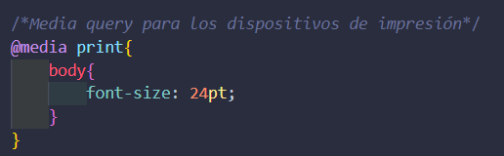
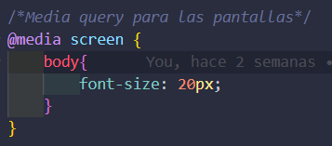
2. EJEMPLOS DE USO DE MEDIA QUERIES
Estilo para una impresión:
  En este ejemplo, se cambia el tamaño de la fuente a 24pt específicamente cuando se va a imprimir la página.
Estilo para pantallas:
  Este ejemplo aplica un tamaño fuente de 20px para pantallas, reflejando el cambio visualmente en el navegador.

Slide 6
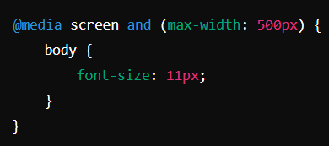
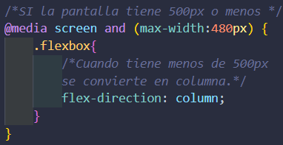
2. EJEMPLOS DE USO DE MEDIA QUERIES
Media Query para pantallas pequeñas:
  En este caso, si la pantalla tiene 500px de ancho o menos, el tamaño de la fuente será 11px.
Cambio de dirección en Flexbox con Media Query:
  Si la pantalla tiene 480px de ancho o menos cambiará de fila a columna.

Slide 7
3. METATAG PARA MEDIA QUERIES
Para garantizar que las media queries se comporten correctamente en cualquier tipo de dispositivo, es crucial incluir la siguiente metaetiqueta en el <head> del documento HTML:
Esta meta-etiqueta asegura que el ancho de la página se adapte al ancho del dispositivo y que la escala inicial sea la adecuada.

